Slide 1
Легендарные песни
музыкальные символы Великой Победы

Slide 2
Песни военных лет
Священная война
Несокрушимая и легендарная
Шумел сурово брянский лес
Синий платочек
Темная ночь
В землянке

Slide 3
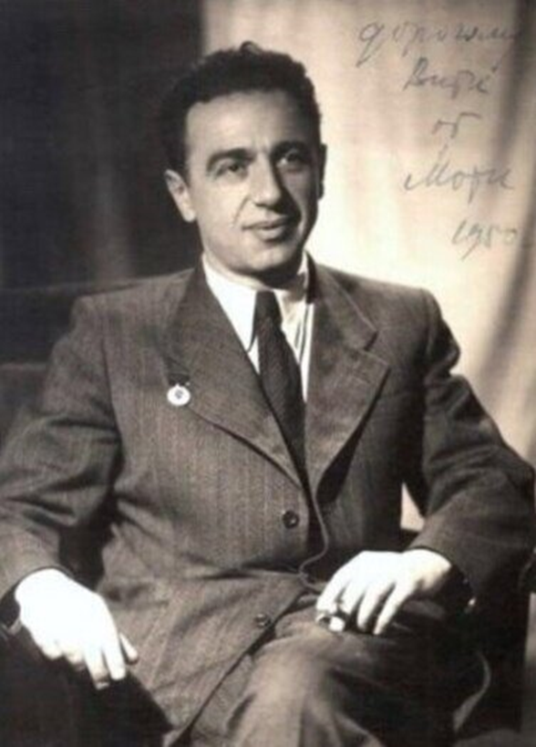
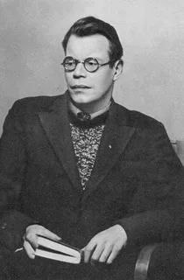
Песня «Катюша»
поэт
Михаил Исаковский
композитор
Матвей Блантер

Slide 4
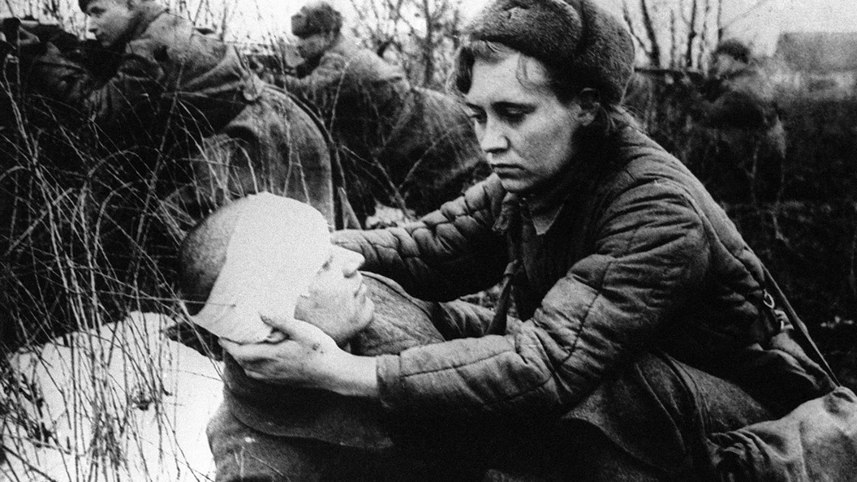
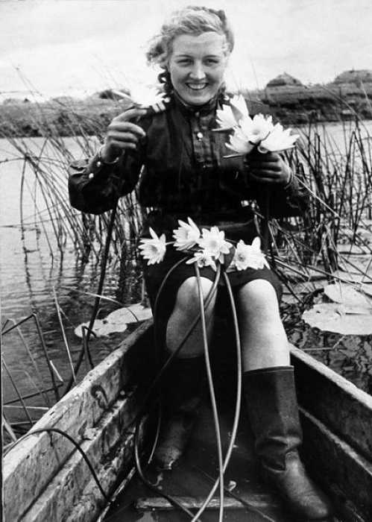
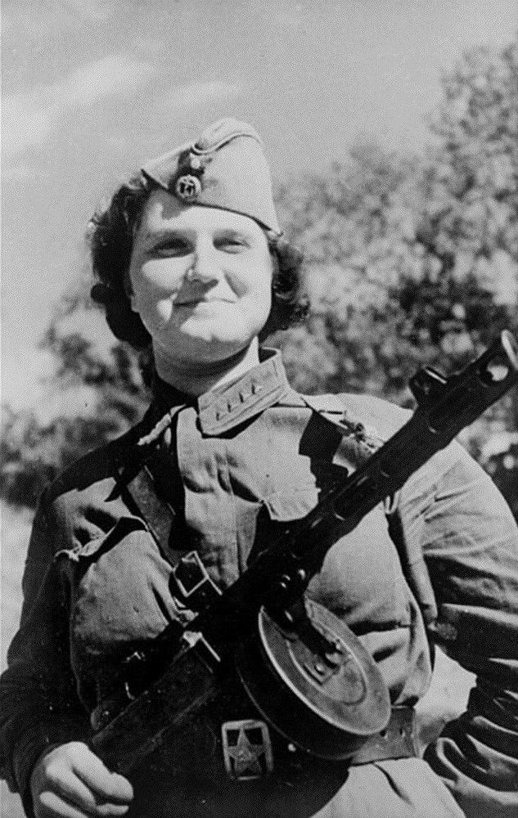
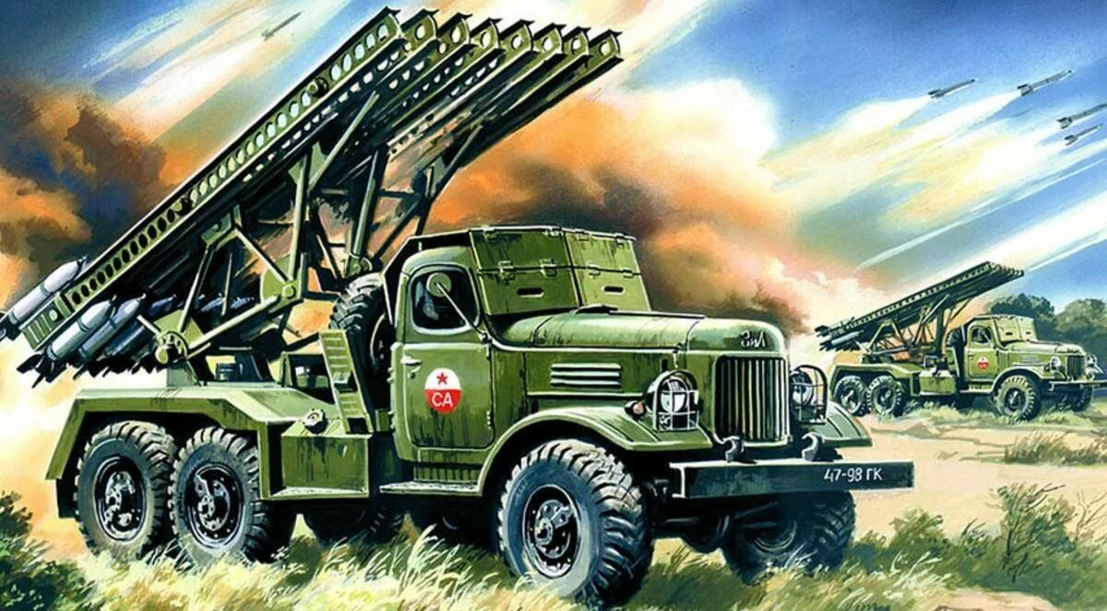
Песня «Катюша»
на войне

Slide 5
Песня «Катюша»
город Владивосток
скульптор Константин Новиков

Slide 6
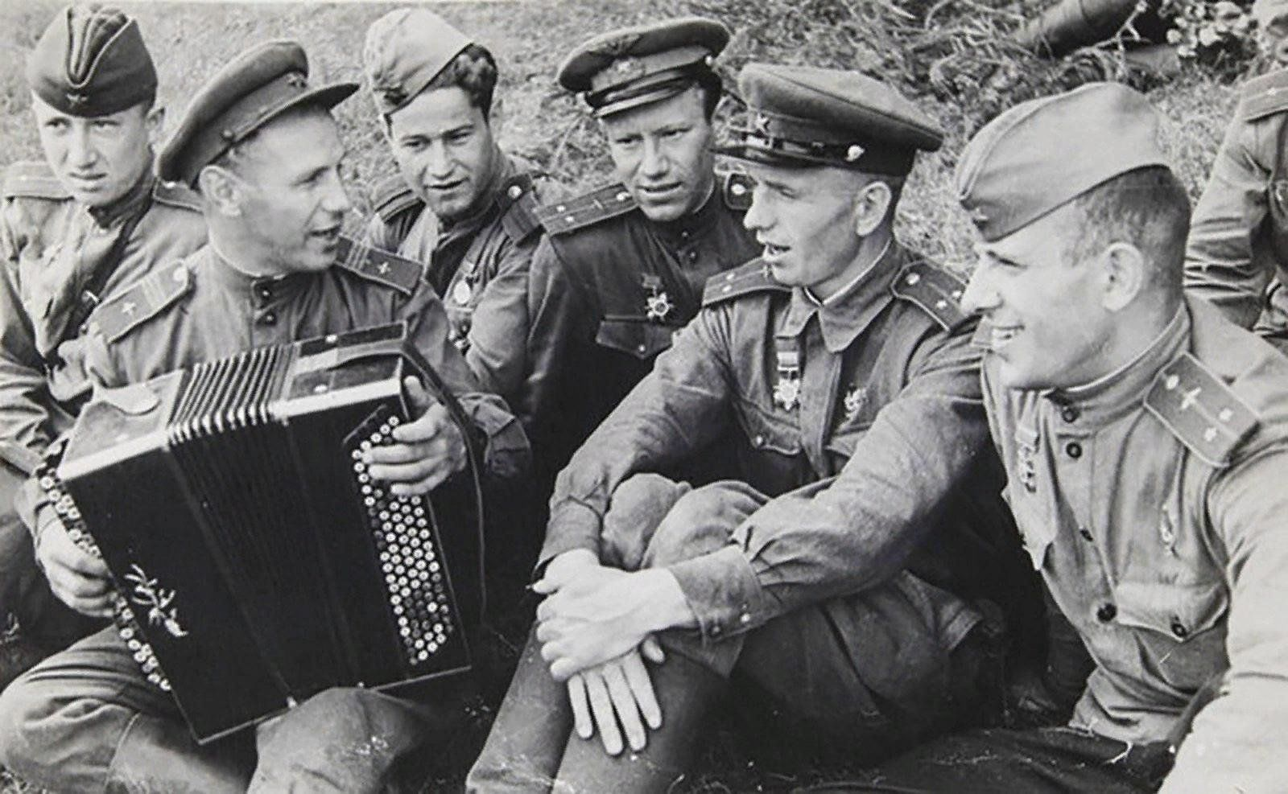
Песня «Катюша»
Расцветали яблони и груши,
Поплыли туманы над рекой.
Выходила на берег Катюша
На высокий берег, на крутой.
Выходила, песню заводила
Про степного, сизого орла,
Про того, которого любила,
Про того, чьи письма берегла.
Ой, ты, песня, песенка девичья,
Ты лети за ясным солнцем вслед,
И бойцу на дальнем пограничье
От Катюши передай привет.
Песню знал каждый боец.

Slide 7
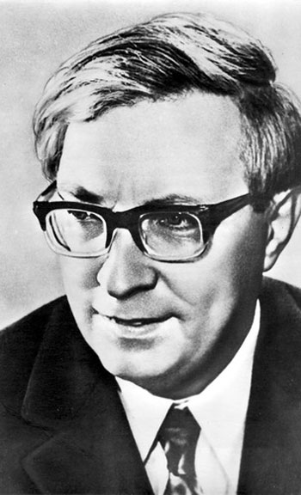
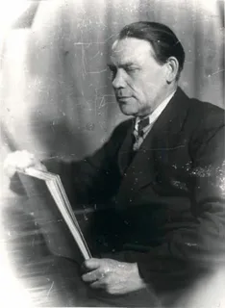
Песня «Дороги»
композитор
Анатолий Новиков
поэт
Лев Ошанин

Slide 8
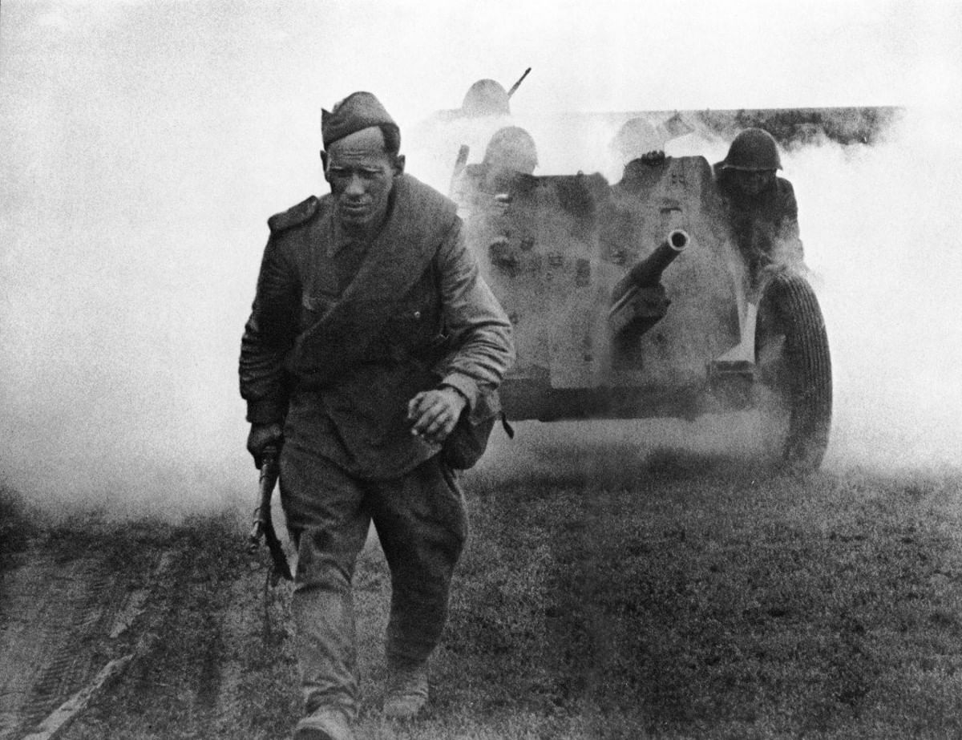
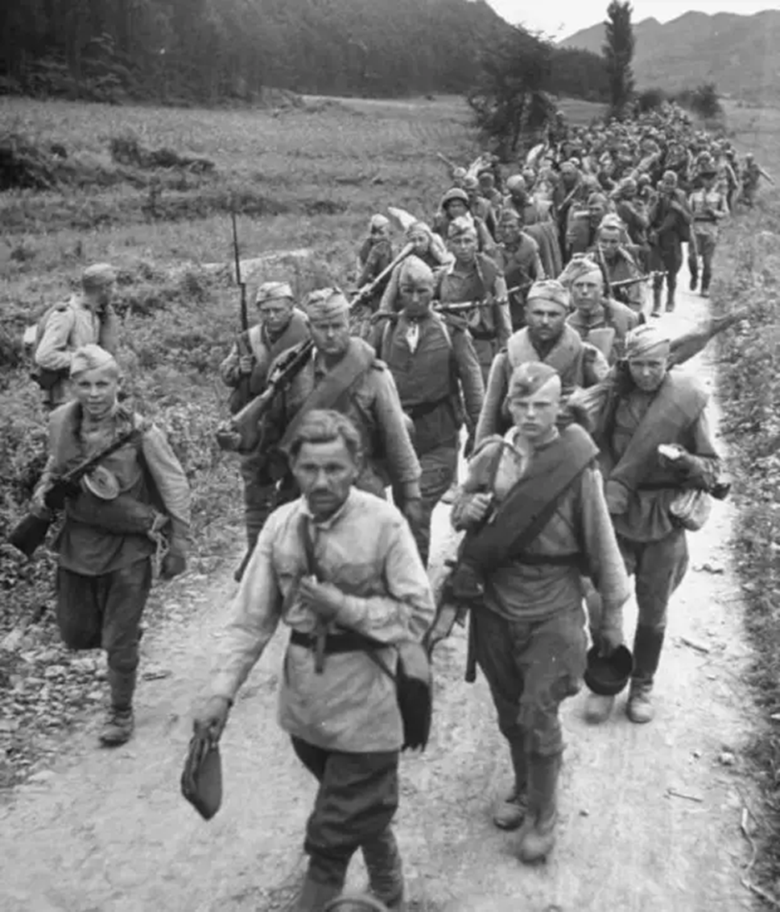
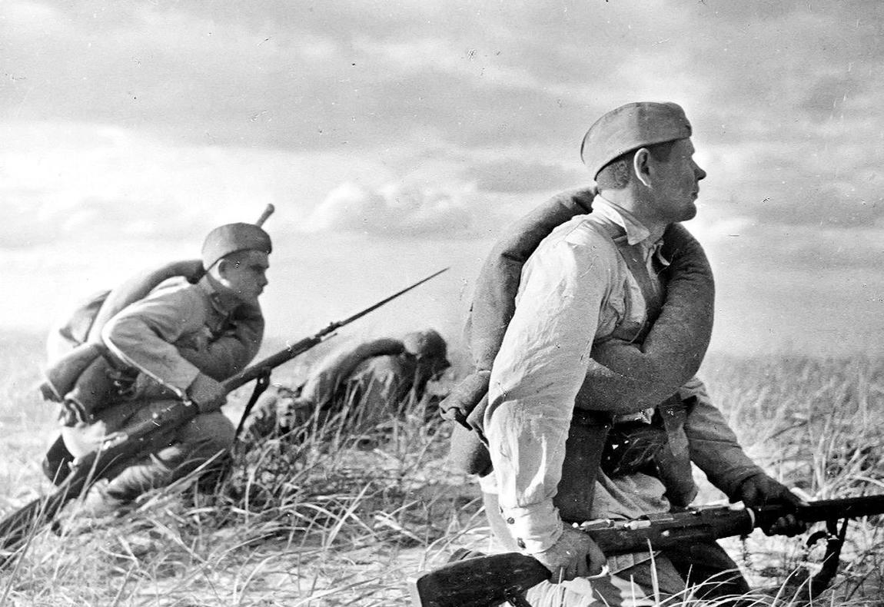
Песня «Дороги»
Шёл советский
солдат по трудным
дорогам войны.

Slide 9
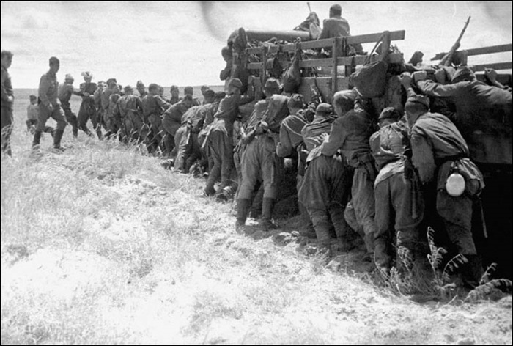
Песня «Дороги»
Эх, дороги…
Пыль, да туман,
Холода, тревоги,
Да степной бурьян.
Знать не можешь
Доли своей.
Может, крылья сложишь
Посреди степей.
Нам дороги эти позабыть нельзя.

Slide 10
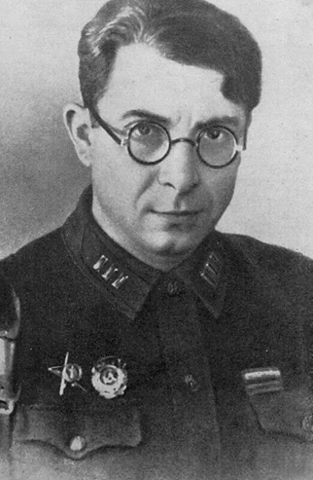
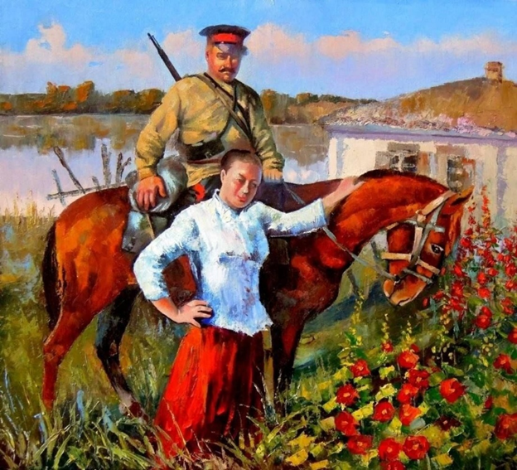
Песня «Черноглазая казачка»
поэт
Илья Сельвинский

Slide 11
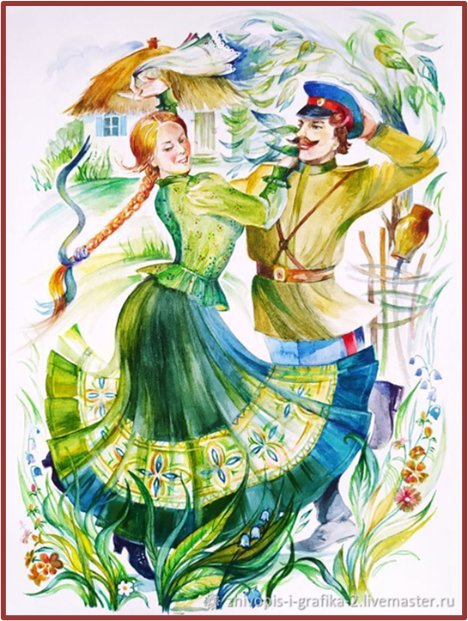
Песня «Черноглазая казачка»
Черноглазая казачка
Подковала мне коня.
Серебро с меня спросила,
Труд не дорого ценя.
«Как зовут тебя, молодка?»
А молодка говорит:
«Имя ты мое услышишь
Из-под топота копыт».
Катя! Катя! Катерина!

Slide 12
Песни послевоенного периода
Поклонимся великим тем годам
На безымянной высоте
Бухенвальдский набат
Фронтовики, наденьте ордена!
Он не вернулся из боя
Журавли
День Победы

Slide 13
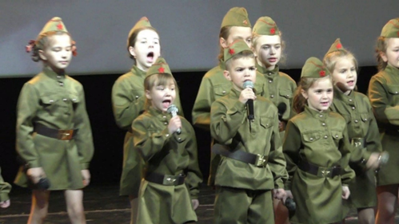
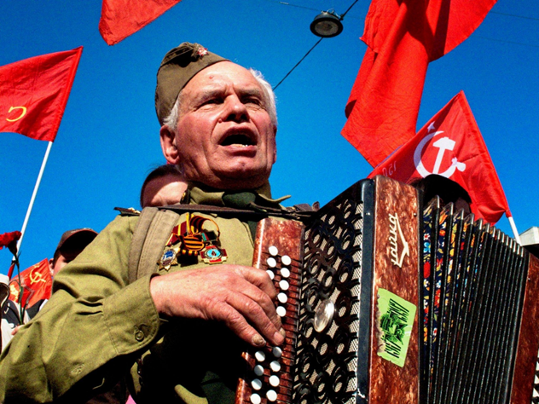
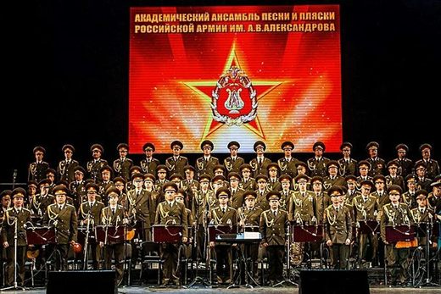
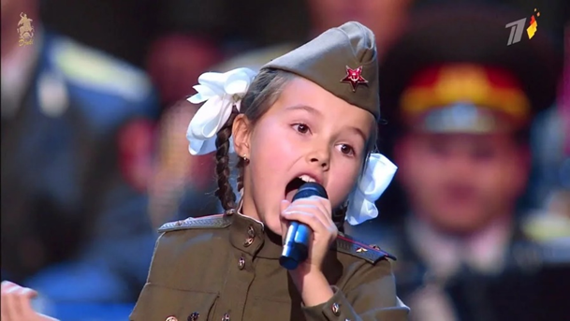
Легендарные песни Победы
Поём вместе

Slide 14
Легендарные песни Победы
Спасибо за внимание!
Подготовила преподаватель Е.А. Ситникова

